Slide 1
DYSKUSYJNY KLUB KSIĄŻKI
I semestr 2019/2020

Slide 2
Klub Książki został założony w 2008 roku przez kol. Celinę Górak. Najpierw funkcjonował pod nazwą Klub Ciekawej Książki, a od 2011 – jako Dyskusyjny Klub Książki UTW-UR. Moderatorem Klubu od 2009 roku jest Małgorzata Chlebowska.

Slide 3
Jubileusz 10-lecia Klubu Książki UTW-UR
odbył się 5 grudnia 2019r. w Filii nr 10 WiMBP,
uroczystość swoją obecnością zaszczyciły:
dyrektor WiMBP mgr Barbara Chmura,
koordynator wojewódzki DKK mgr Małgorzata Augustyn,
koordynator DKK w Filii Nr 10 pani Jolanta Jędryka

Slide 4
prezes UTW-UR kol. Małgorzata Siuta,
wiceprezes ds. organizacyjnych kol. Bernadetta Nowicka-Lassota, koordynator sekcji artystyczno-kulturalnej kol. Henryk Piasecki, prezes Stowarzyszenia Przyjaciół UTW kol. Maria Suchy redaktor Radia Rzeszów pani Anna Leśniewska oraz
członkowie Dyskusyjnego Klubu Książki UTW-UR.

Slide 5
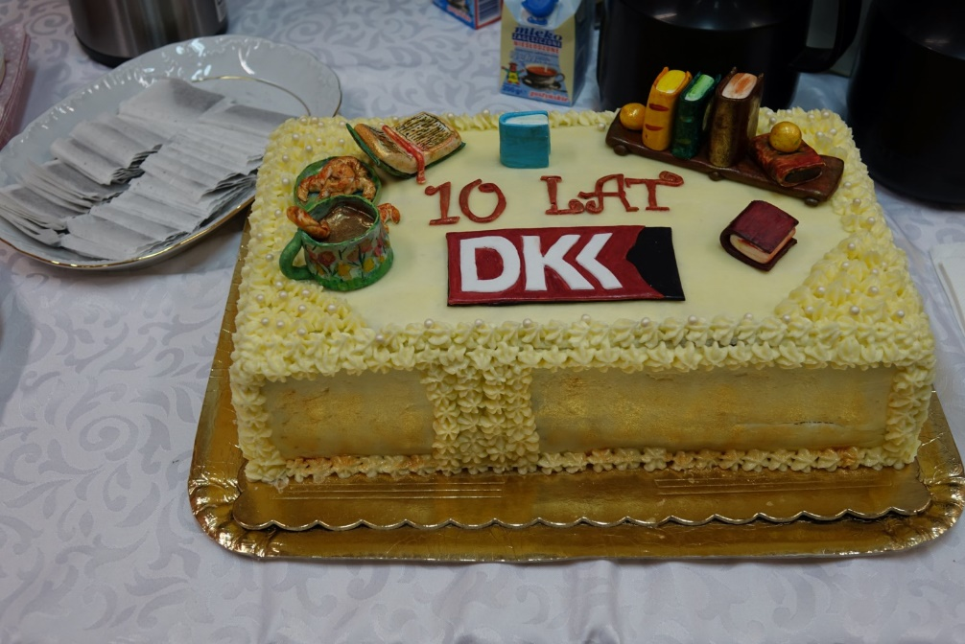

Slide 6
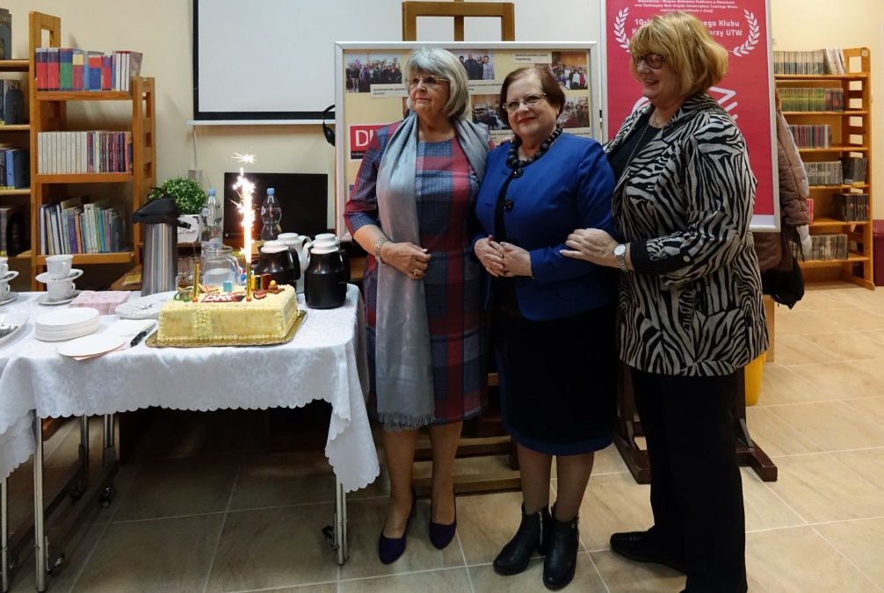

Slide 7
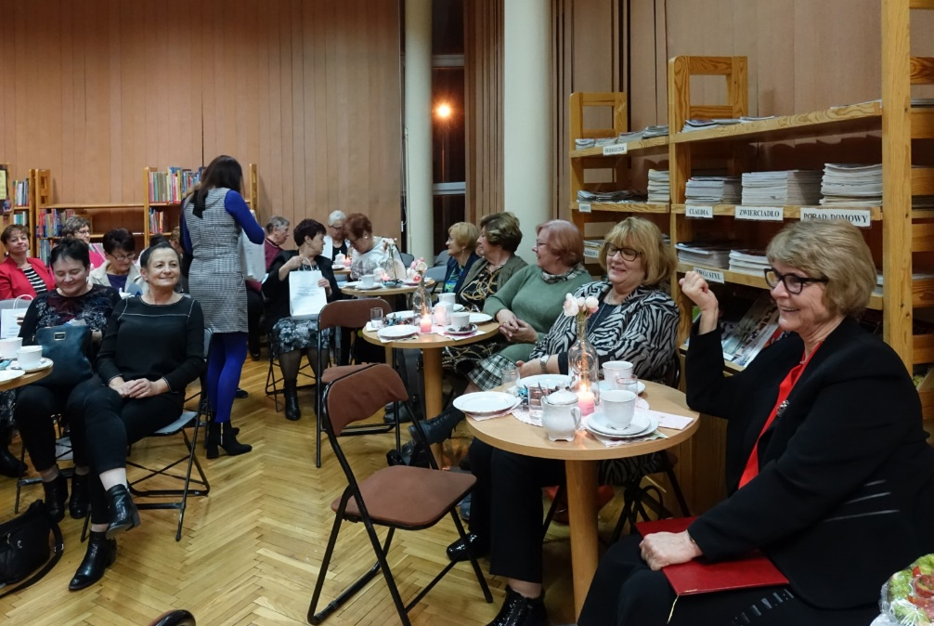

Slide 8
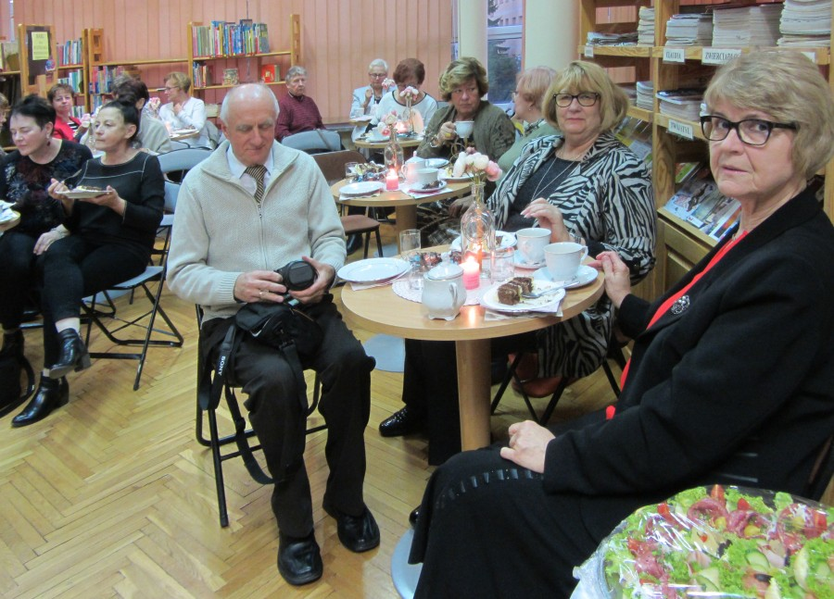

Slide 9

Członkowie DKK wybrali książkę 10-lecia . Zwyciężyła książka
Joshua Hammera
Hardcorowi bibliotekarze z Timbuktu

Slide 10
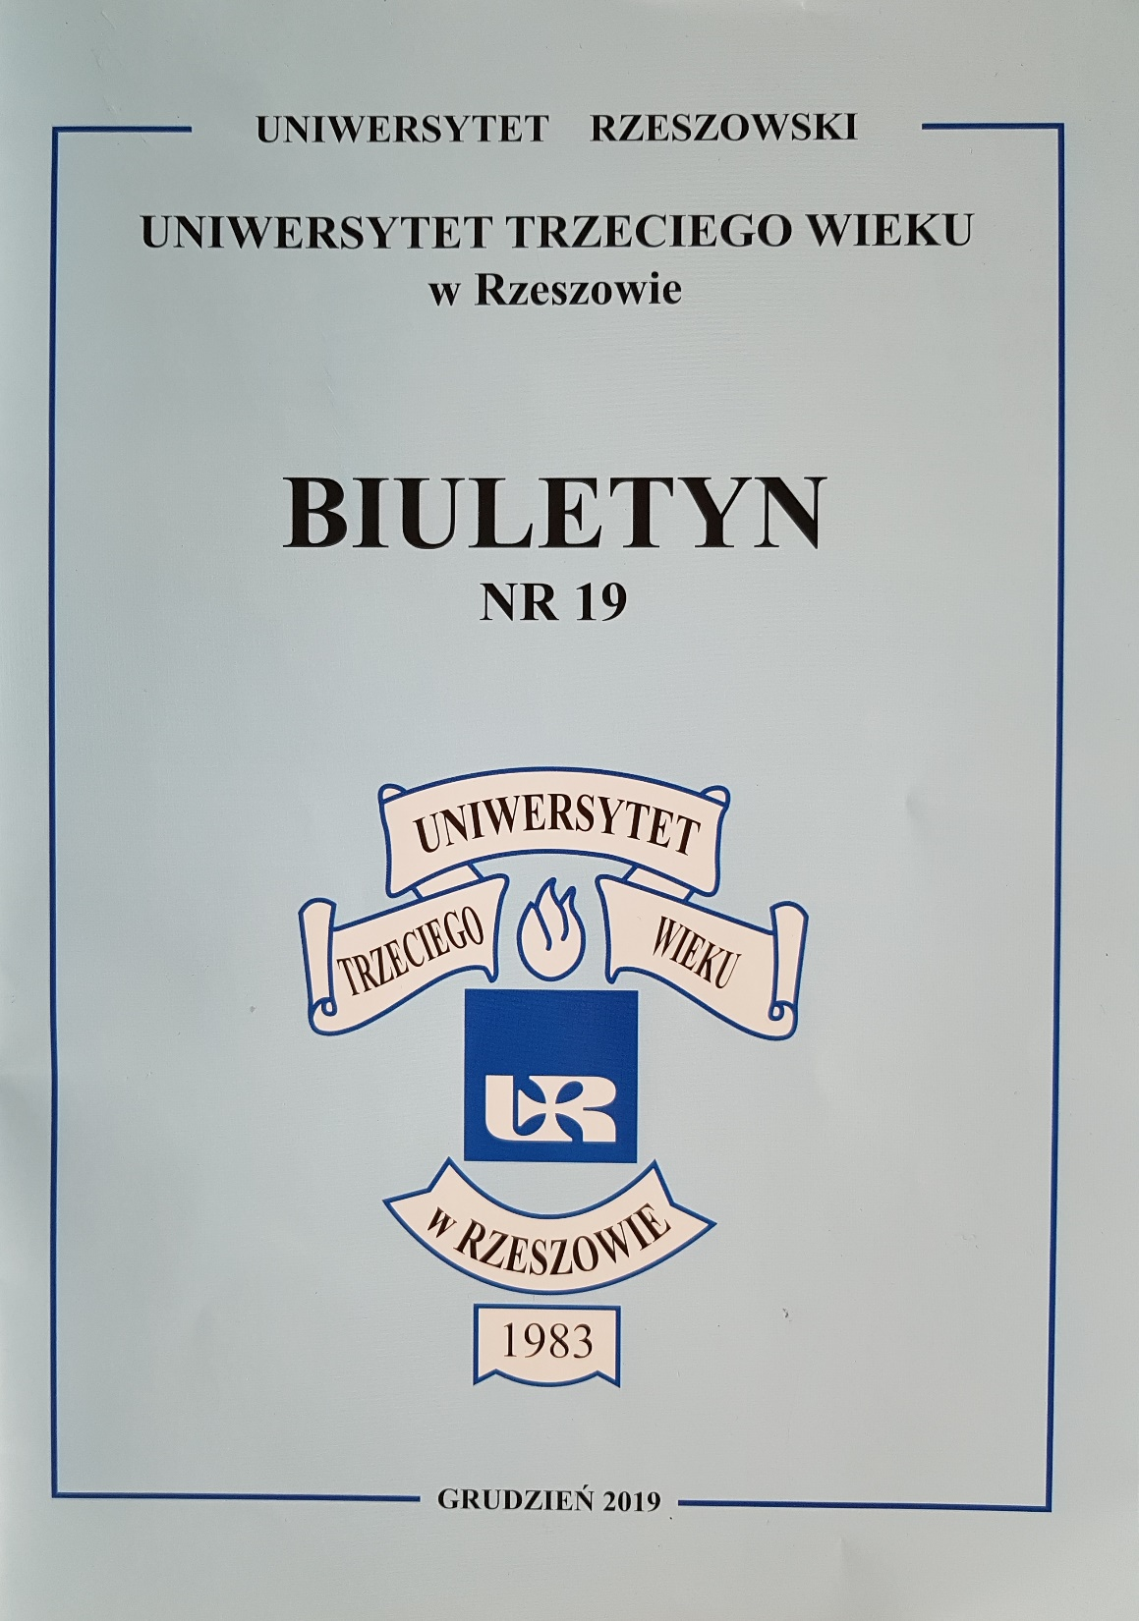
Biuletyn Nr 19 UTW, został poświęcony 10-leciu DKK-UTW, zawiera 75 recenzji z omawianych książek oraz relacje ze spotkań autorskich i zdjęcia. Biuletyn ten wraz z Monografią UTW-UR 2008-2018 został wręczony wszystkim gościom i członkom DKK-UTW.

Slide 11
I SEMESTR 2019/2010
24.10. 2019r. – Spotkanie autorskie ze Stanisławą Bełch;
07.11.2019r. – Jarosław Mikołajewski: „Wielki przypływ”; Prezentacja Olga Tokarczuk-Nobel 2018;
21.11.2019r.– S. Małgorzata Chmielewska: „Sposób na (cholernie) szczęśliwe życie”;
05.12.2019r. – 10-lecie Dyskusyjnego Klubu Książki;
19.12.2019r. – Mikołaj Grynberg : Księga wyjścia;
09.01.2020r. – Anna Tomiak: „Jurata. Cały ten szpas”.
23.01.2020r. - Michał Wójcik: „Baronówna. Na tropie Wandy Kronenberg - najgroźniejszej polskiej agentki”

Slide 12
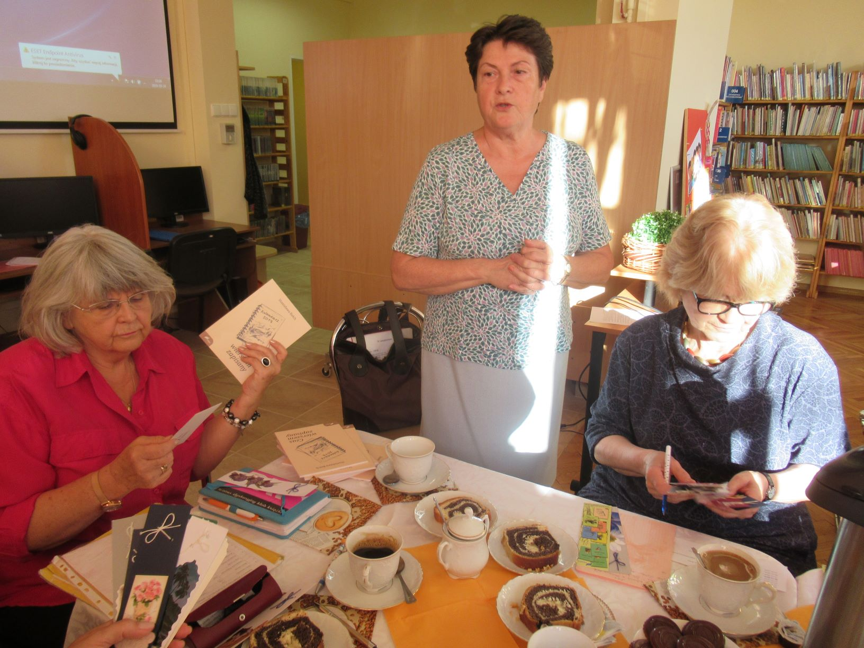
Spotkanie autorskie ze
Stanisławą Bełch;

Slide 13



Slide 14




Slide 15
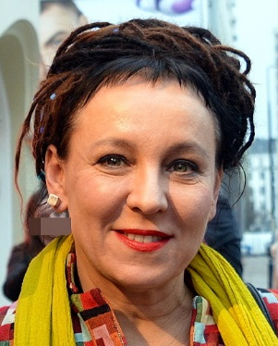
10 października 2019 r. Olga Tokarczuk otrzymała Nagrodę Nobla z dziedziny literatury za rok 2018.

Slide 16
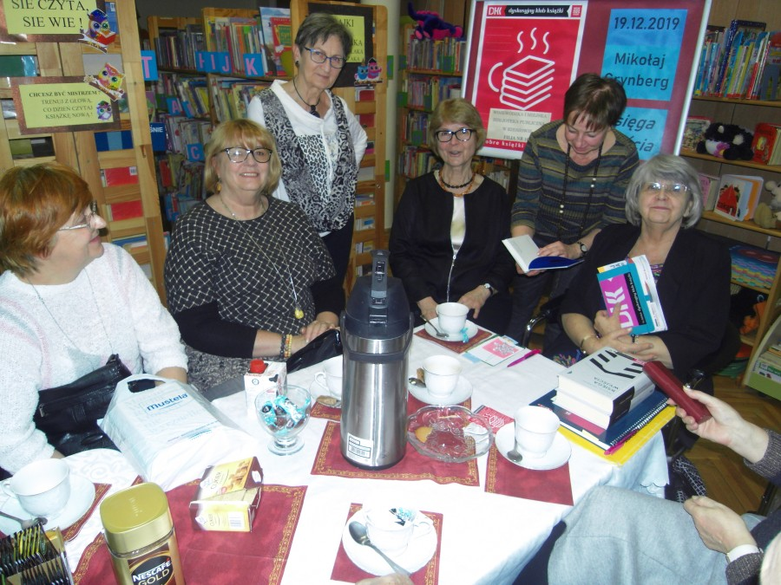

Slide 17
